Slide 1
仕事用 PC を最新の FreeBSD-current に更新して自分を怖がらせましょう!

Slide 2
暫く更新してない OS を更新
去年から更新していない FreeBSD を更新。
仕事用だがなにも考えず毎回 current
大きな変更が普通に取り込まれるので、動かなくなると仕事に支障が出て困りがちなのでやはり普通に Release を入れてこまめな更新をすべき。

Slide 3
案の定困ったことが起こる
今年に入ってからの変更で、セキュリティ関連ライブラリなどの設定が変わり、動かないものが色々あった。
セキュリティ関連の変更は、14.x-RELEASE からリリース間近の15-RELEASE への移行でも発生するのでは？
まとめておくと役に立つかもしれない。

Slide 4
OS 更新方法
以前はソースから make world していたが、
“わざわざソースからビルドはサステナブルでは無い”
との意見に賛同し、公式から snapshot をダウンロードして展開。
https://download.freebsd.org/snapshots/amd64/バージョン/
にある base.txz/kernel.txz/src.txz を使用
その後 etcupdate で設定ファイルも更新。

Slide 5
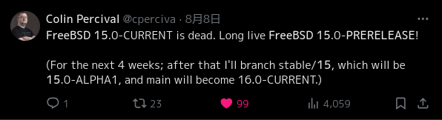
っていうか 15 は PRERELEASE になってる
変なタイミングで更新してしまった。

Slide 6
困ったこと1 virtualbox-oss-kmod がload できない

Slide 7
困ったこと1 virtualbox-oss-kmod がload できない
virtualbox-ose-kmod* の *.ko ファイルをロードすると
KLD vboxnetflt.ko: depends on netgraph - not available or version mismatch
linker_load_file: /boot/modules/vboxnetflt.ko - unsupported file type
というエラーが出てロードに失敗する。
pkg でも ports ビルドして作り直しても同様。

Slide 8
困ったこと1 virtualbox-oss-kmod がload できない
bugzilla に既に報告されている。https://bugs.freebsd.org/bugzilla/show_bug.cgi?id=286204
vboxnetflt.ko が依存している netgraph.ko の ABI_VERSION がINVARIANTS オプションでビルドされているかいないかで変わってしまう。
virtualbox-ose-kmod は INVARIANTS オプションの事は気にせずビルドされてしまう。

Slide 9
困ったこと1 virtualbox-oss-kmod がload できない
解決方法は二つ
  ports 側のコンフィグで INVARIANT オプションを有効にする
  kernel 側の INVARIANT をやめる

Slide 10
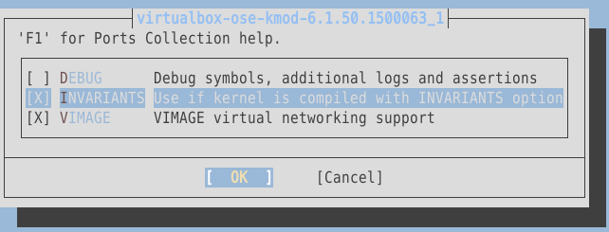
困ったこと1 virtualbox-oss-kmod がload できない
ports 側で解決
  make config でINVARIANTS オプションを有効にしてビルド

Slide 11
困ったこと1 virtualbox-oss-kmod がload できない
kernel 側の対応
  current の GENERIC kernel は INVARIANTS などデバッグオプションが有効になっている。
  無効にしてビルド/install しなおす。
    make buildkernel installkernel KERNCONF=GENERIC-NODEBUG (ビルド )
    make installkernel KERNCONF=GENERIC-NODEBUG (インストール)

Slide 12
困ったこと1 virtualbox-oss-kmod がload できない
ports で解決の問題点
  pkg で更新すると元に戻る(pkg lock で防御するなどしないといけない)
kernel で解決
  時間がかかる
  デバッグオプションが必要な人には解決とならない

Slide 13
1. virtualbox-ose-kmod がload できない
kernel 側で解決

